Slide 1


Objektorientierte Programmierung (OOP) UML – Diagramme
mit Umsetzung in Python

Slide 2
UML warum/wozu?
Eine gemeinsame visuelle "Sprache" (Universal Markup Language) für die komplexe Welt der Softwareentwicklung, Schwerpunkt Entwurf und Dokumentation.
Ein Bild sagt mehr als tausend Worte: Genau aus diesem Grund wurden Unified Modeling Language- bzw. UML-Diagramme entwickelt.
UML wird von der Object Management Group (OMG) entwickelt und ist sowohl von ihr als auch von der ISO (ISO/IEC 19505) genormt.
UML ist im Prinzip programmiersprachenunabhängig, sie verwendet jedoch Konzepte und Paradigmen (Denkweisen) aus der objektorientierten Programmierung und den relationalen Datenbanken.

Slide 3
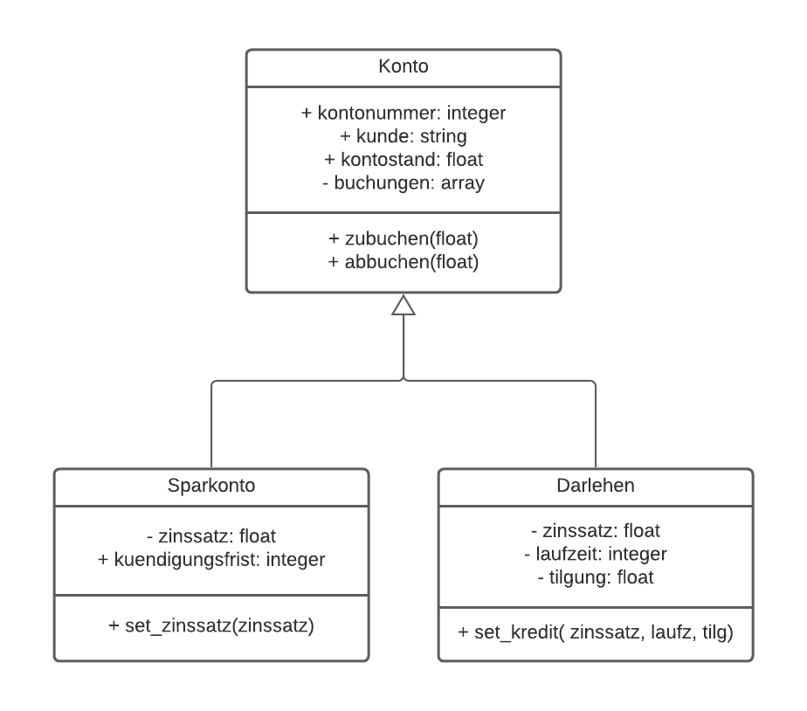
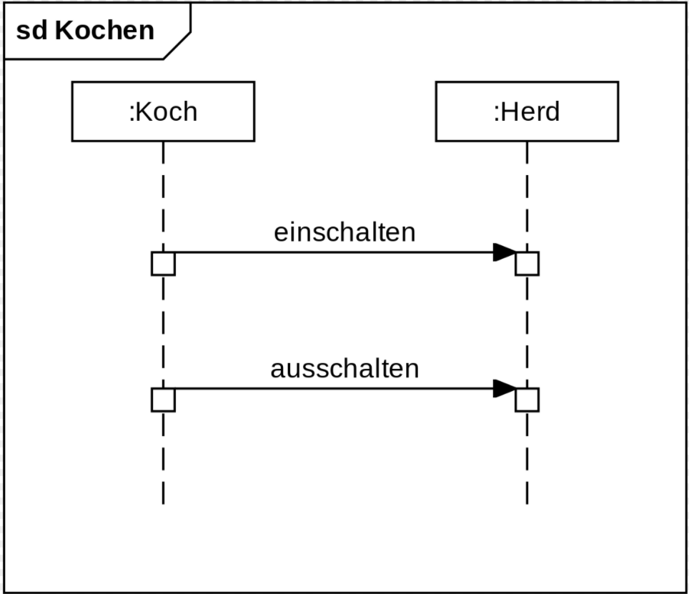
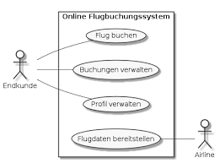
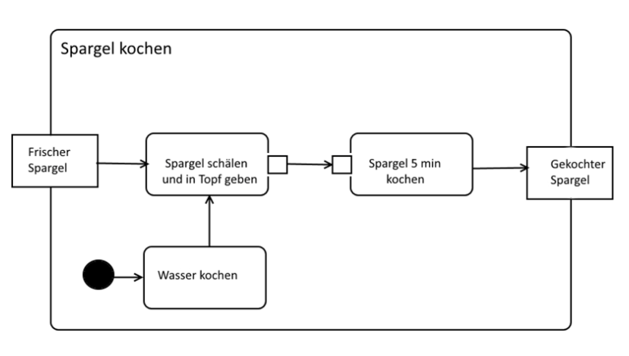
Die wichtigsten UML Diagramme
Sequenzdiagramm
Use-Case-Diagramm
Klassendiagramm
Aktivitätsdiagramm

Slide 4
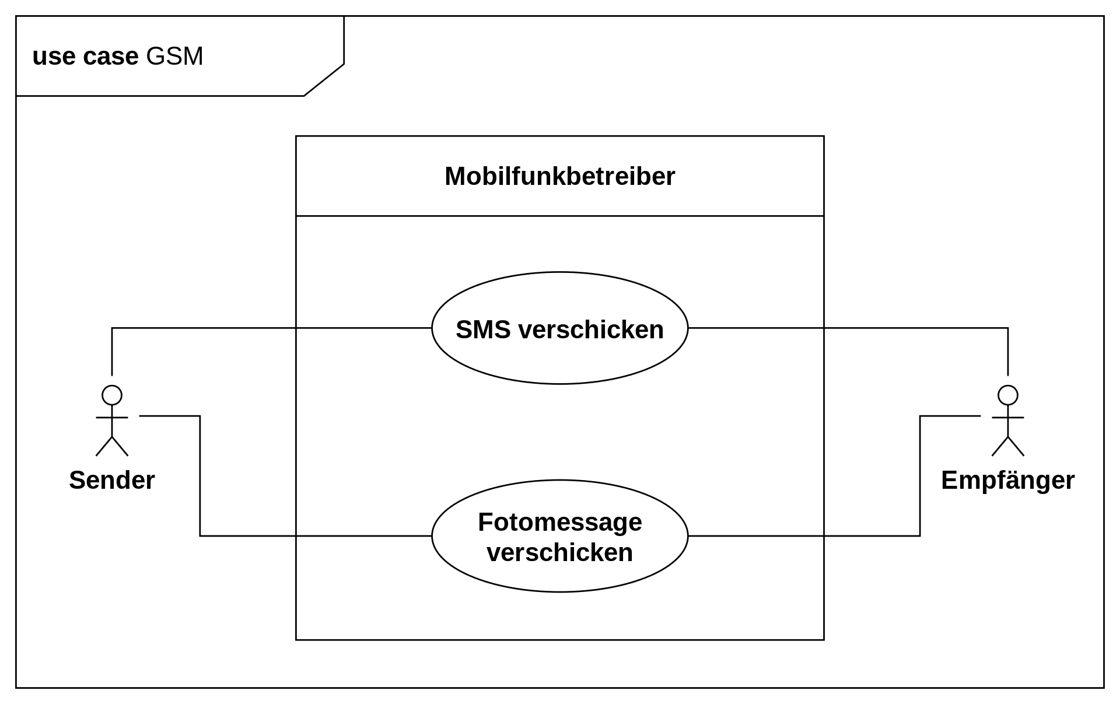
Das USE-CASE Diagramm (Anwendungsfalldiagramm)
Systembezeichnung
Ziel des Use-Case Diagramm ist es, möglichst einfach (meist aus Anwendersicht) zu zeigen, was man mit dem zu bauenden System machen will, welche Fälle der Anwendung es also gibt.
Dazu werden Akteure (z.B. Anwender, Admins, Kunden…) als Strichmännchen dargestellt, während die Anwendungsfälle als Ellipsen dargestellt werden. Dazu kommen Verbindungen, die Akteure und Anwendungsfälle verbinden.
Auch die Systemgrenze ist durch ein Rechteck eindeutig gekennzeichnet. Akteure befinden sich üblicherweise außerhalb des Systems
Akteur
Anwendungsfall
Systemgrenze

Slide 5
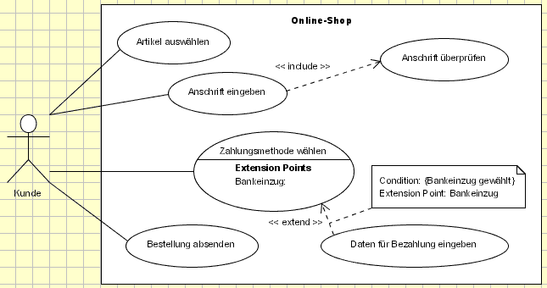
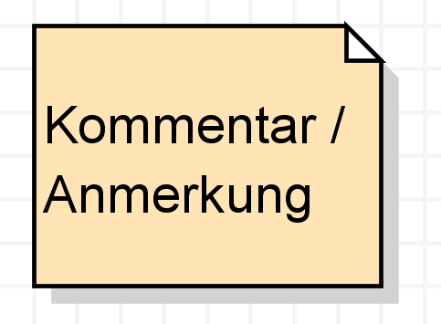
<<extend>>- und <<include>> - Beziehungen beim Use Case Diagramm
Manchmal beinhaltet ein Anwendungsfall zwangsläufig einen anderen, manchmal kann ein Anwendungsfall einen anderen optional erweitern. Dabei kommen <<include>> und <<extend>> zum Einsatz.
include-Beziehungen werden mittels (mit <<include>> gekennzeichneter) gestrichelter Linie und einem Pfeil zum inkludierten Anwendungsfall gekennzeichnet, wobei dieser für den aufrufenden Anwendungsfall notwendig ist.
extend-Beziehungen werden mittels (mit <<extend>> gekennzeichneter) gestrichelter Linie und einem Pfeil vom erweiternden Anwendungsfall gekennzeichnet, wobei dieser von dem aufrufenden Anwendungsfall aktiviert werden kann, aber nicht muss.
Oft werden auch Anmerkungen (z.B. Bedingungen oder Hinweise) in Rechtecken mit "abgeknickter" Ecke hinzugefügt
In diesem Anwendungsfalldiagramm wird dargestellt, dass bei der Eingabe der Anschrift diese auch überprüft werden muss.
Der Anwendungsfall "Daten für Bezahlung eingeben" erweitert den Anwendungsfall "Zahlungsmethode wählen" nur optional (falls "Bankeinzug" gewählt wurde.

Slide 6
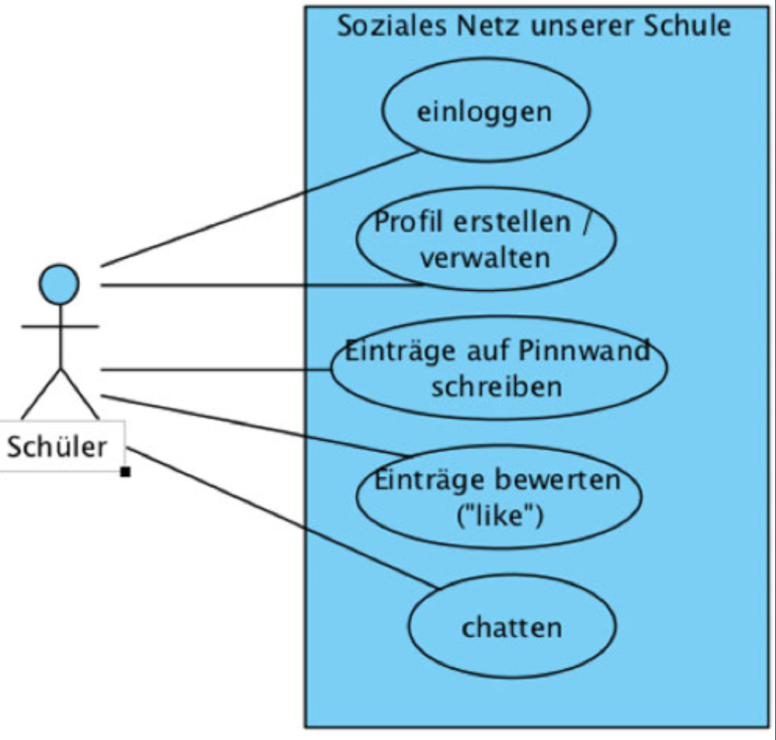
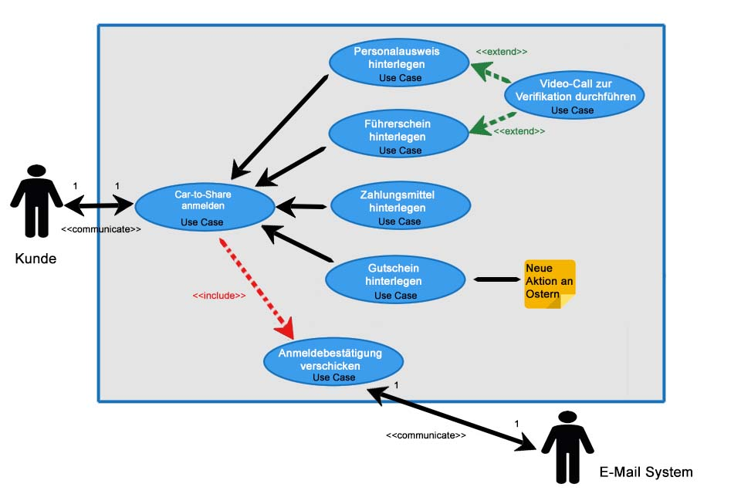
Beispiele Use Case Diagramme I

Slide 7
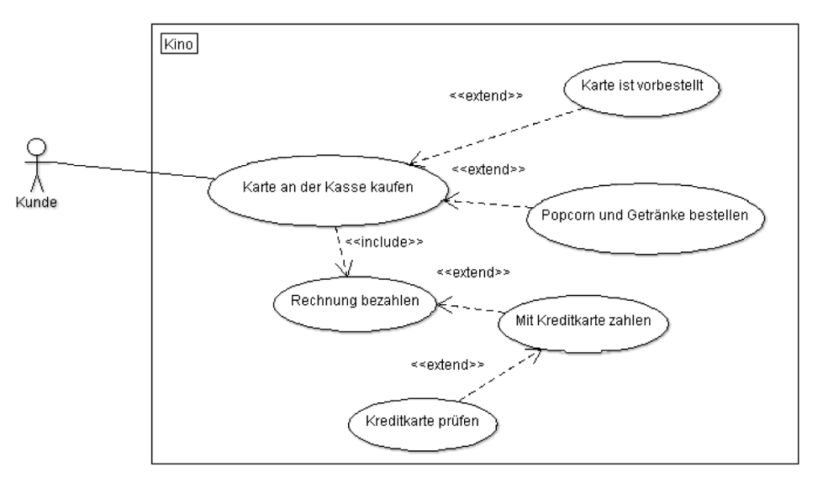
Beispiele Use Case Diagramme II

Slide 8
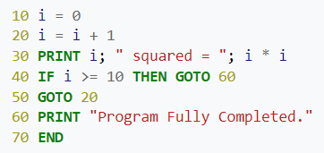
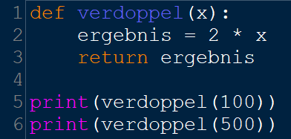
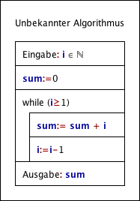
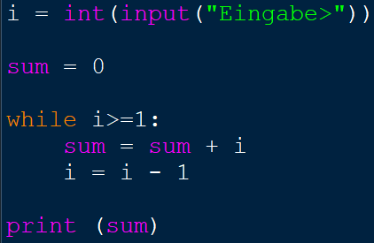
Paradigmen (Prinzipien) imperativer Programmiersprachen
Klassisches Programmieren eines Algorithmus ("Spaghetticode") – Programmiersprachen mit "Goto" (z.B. BASIC) können unübersichtlichen Code nach sich ziehen. Nachteil: Schlechtere Wartbarkeit und Wiederverwendbarkeit.
Prozedurale Programmierung: Möglichkeit der Verwendung von "Unterprogrammen" (Prozeduren, Funktionen…). Größere Programme lassen sich dadurch in Module aufteilen oder Programmteile mehrmals verwenden.
Strukturierte Programmierung: Prozedurale Programmierung mit Beschränkung auf nur 3 Kontrollstrukturen: Sequenz, Auswahl/Selection und Schleifen. Kein "Goto"! Mit Struktogrammen darstellbar.

Slide 9
Paradigmen (Prinzipien) der objektorientierten Programmierung (OOP)
Abstraktion / Generalisierung (in Klassen und Objekte, Attribute, Methoden) → abstraction
Kapselung (Daten und Code verstecken können) → encapsulation
Vererbung (Neue, spezialisierte Klassen aus vorhandenen Klassen erschaffen) → inheritance
Polymorphismus (z.B. Überschreiben von eigentlich schon definierten Eigenschaften / Methoden) → polymorphysm

Slide 10
Was sind Objekte in der OOP?
Objekte
Objekte repräsentieren Dinge aus der realen Welt die im Programm abgebildet werden (z.B. Der Kunde "Meier", eine bestimmte Bestellung, ein komkretes Produkt, ein Schüler, eine Schulklasse, Ein bestimmtes Fahrzeug in der Fahrzeugverwaltung, eine Bestellposition, Eine Konto, Eine Transaktion)
Objekte vereinen Daten und Code in einem "Ding":
Eigenschaften bzw. Variablen (Attribute), z.B. Name, Kunden-ID, Adresse
Dazugehöriger Programmcode (Methoden) z.B. Kunde.anlegen(), Kunde.speichern()
Kapselung
Objekte haben vom Rest des Programms zugängliche Attribute und Methoden (public), als auch versteckte (protected, private). Dieses Verstecken nennt man Kapselung.
Damit man (u.U. viele) gleichartige Objekte in einem Programm erzeugen kann benötigt man im Programm einen "Bauplan" für die Objekte, die sogenannte Klasse (Class)

Slide 11
Die Klasse (Class)
Damit man Objekte in einem Programm erzeugen kann ("instanziieren") benötigt man eine Klasse.
Man sagt auch: "Ein Objekt ist eine Instanz einer Klasse".
Die Klasse beschreibt sämtliche Methoden und Attribute die das Objekt bekommt. In den meisten Programmiersprachen kann man dabei Zugriffsmodifikatoren public, private oder protected festlegen, ob die Attribute + Methoden von "außen" erreichbar sind oder nicht (die sogenannte Kapselung)
Die Klasse bildet also den "Bauplan", also die Definition des Aufbaus von gleichartigen Objekten. Ein Klasse kann z.B. Kunde, Bestellung, Mitarbeiter oder Buch sein (Klassennamen als Einzahl und ersten Buchstaben groß schreiben).
Im Programm wird dann zur Laufzeit die Klasse aufgerufen um ein (oder beliebig viele) Objekte zu erzeugen (=instanziieren)
Ausnahmefall: Statische Klassen müssen nicht instanziiert werden, da sie keine Objekte erzeugen sollen, sondern z.B. eine Sammlung allgemein verwendbarer Methoden und Eigenschaften enthält (z.B. das Modul math)

Slide 12
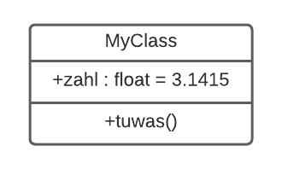
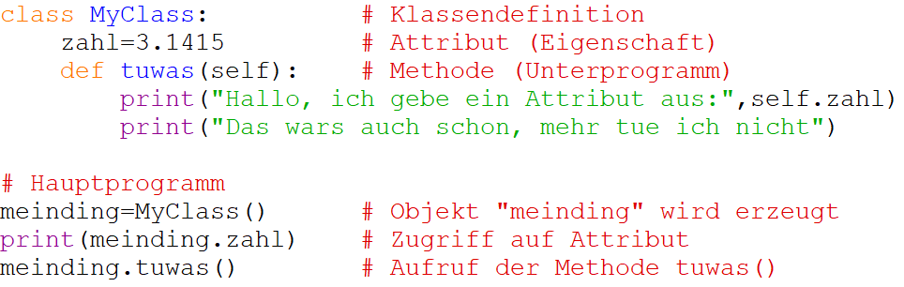
Klassen und Objekte in Python
Der folgende Beispielcode beschreibt in Python eine Klasse Myclass, erzeugt ein Objekt meinding, greift auf ein Attribut zu und ruft eine (bzw. die) Methode auf:
Objektattribute lassen sich nicht nur lesen (wie meinding.zahl in o.g. Code), sondern auch verändern, z.B.
meinding.zahl = 0
Das die Klasse darstellende Klassendiagramm ist im einfachsten Fall ein Rechteck mit dem Namen der Klasse oben und (optional) Attribute und Methoden darunter, jeweils mit einem horizontalen Strich getrennt.
Üblicherweise fangen die Klassennamen mit einem Großbuchstaben an (auch im Code), um eine Klasse auch optisch von Methoden, Funktionen und Attributen zu unterscheiden (diese fangen mit einem Kleinbuchstaben an).
Klassendiagramm von MyClass

Slide 13
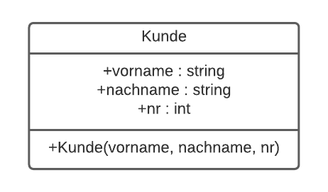
Festlegen von Attributen mit dem "Konstruktor"
Attribute (Eigenschaften) von später erzeugten Objekten kann man in der Klasse vordefinieren. Dabei wird eine Methode def __init__(self): genutzt, um Attribute bei der Erzeugung der Objekte zu setzen, auf die dann später wieder zugegriffen werden kann, in dem zwischen Objekt und Attribut ein Punkt gesetzt wird (z.B. k1.vorname). Diese __init__ - Methode nennt man auch den Konstruktor. In anderen Programmiersprachen heißt der Konstruktor meist wie die Klasse selbst, z.B. Kunde(vname, nname, nr)
class Kunde:
def __init__(self, v, n, nr):
self.vorname = v
self.name = n
self.nr = nr
k1 = Kunde("Hans","Meier",10001) # 1. Kunde
k2 = Kunde("Erna","Müller",10002)# 2. Kunde
print(k1.nr, k1.name, k1.vorname)# Zugriff
print(k2.nr, k2.name, k2.vorname)
UML-Klassendiagramm mit Konstruktor
Klasse "Kunde" mit 3 Attributen im Konstruktor, Erzeugung von 2 Instanzen und Attribut-Zugriff

Slide 14
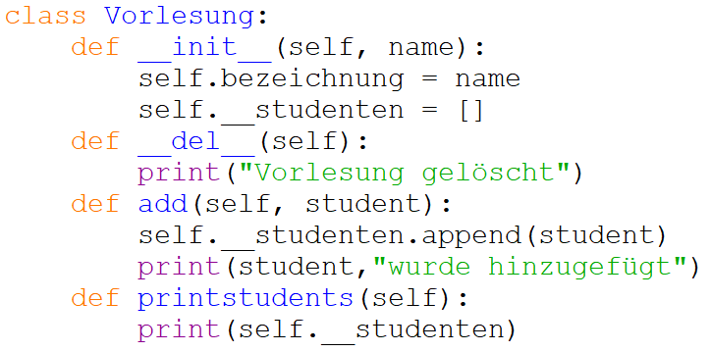
Der Parameter self in Klassen-Methoden
Innerhalb der Methodendefinitionen trifft man laufend auf den Parameter self
Dieser verweist auf das später durch die Klasse erzeugte Objekt
Er muss in jeder Methodendefinition verwendet werden, auch dort, wo es sonst gar keine Parameter/Argumente gibt: im Beispiel die Methode def printstudents(self):
Auch innerhalb des Codes der Methode muss auf alle Klassenattribute (z.B. self.studenten) mit self zugegriffen werden
Hintergrund: Die Referenz self muss angegeben werden, damit die Methode auf die in der Klasse definierten Attribute uneingeschränkt zugreifen kann und diese von außerhalb der Klasse befindlichen Variablen unterscheiden kann
Hinweis auf das Beispiel: In der Klasse Vorlesung wird ein Dekonstruktor __del__(self) definiert, der automatisch im Falle des Löschens eines Objektes aufgerufen wird oder wenn das Python Programm beendet ist (Garbage Collection)

Slide 15
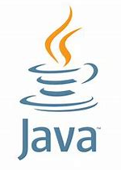
Klassenkonstruktion in Java vs. Python
Java
Python
class Person { // Klasse Person
public String vname;
public int alter;
public Person(String vname, int alter){ // Konstruktor
this.vname = vname;
this.alter = alter;
}
}
public class Demo1 {
public static void main(String[] args) { // Hauptprogramm
Person user1 = new Person("Hans", 34); // Objekt wird erzeugt
System.out.println(user1.vname + ", " + user1.alter + " Jahre");
}
}
class Person: # Klasse Person
def __init__(self, vname, alter): # Konstruktor
self.vname = vname
self.alter = alter
# Hauptprogramm
user1 = Person("Hans", 34) # Objekt wird erzeugt
print("User:",user1.vname + ",",user1.alter,"Jahre")

Slide 16
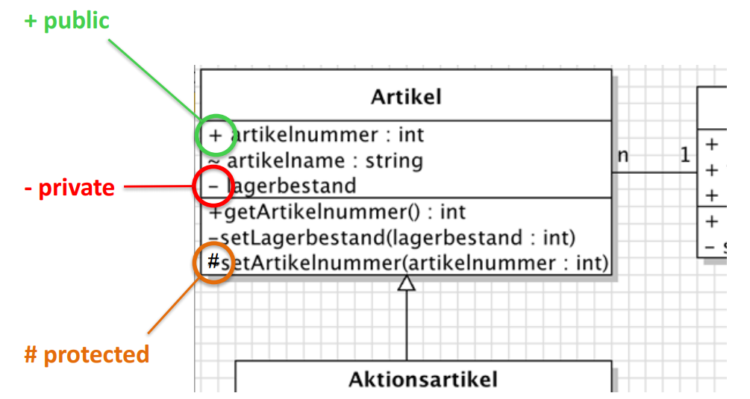
Zugriffmodifikatoren
Die Zugriffsmodifikatoren public, private und protected können (müssen aber nicht) im Klassendiagramm verwendet werden
public → Die entsprechenden Funktionalitäten sind vom Hauptprogramm und von anderen Klassen uneingeschränkt erreichbar → Modifikator im Klassendiagramm ist +
protected → Die entsprechenden Funktionalitäten sind nur von gleichen oder vererbten Objekten / Klassen erreichbar → Modifikator im KD ist "#" (funktioniert nicht wirklich in Python, soll lediglich andere Programmierer darauf hinweisen, dass sie keinen direkten Zugriff von außen implementieren sollen. )
private → Die entsprechenden Funktionalitäten sind nur innerhalb des Objekts/Klasse erreichbar → Modifikator ist "-" (Private Attribute und Methoden sind nicht vererbbar)

Slide 17
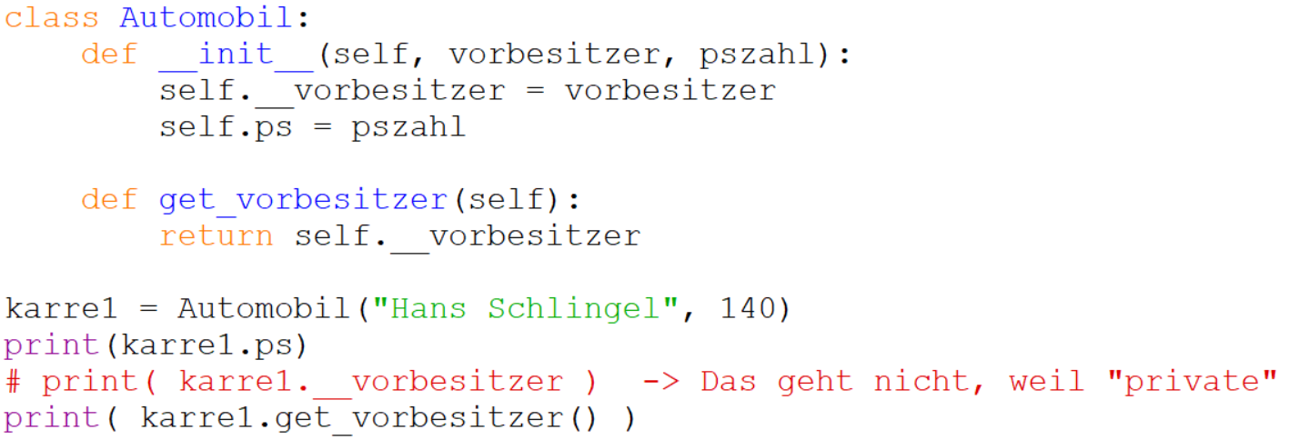
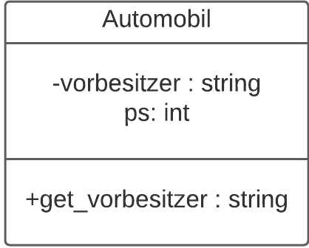
Zugriffmodifikatoren in Python
Standardmäßig sind alle Attribute und Methoden public.
Durch Voranstellen eines Unterstrichs (z.B. _alter) kann man ein Attribut protected stellen. (Bislang nicht funktionierend in Python, ist nur als Hinweis zu sehen)
Durch Voranstellen von 2 Unterstrichen (z.B. __password) wird es private. (Nur dieser Zugriffsschutz funktioniert sinnvoll in Python)

Slide 18
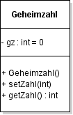
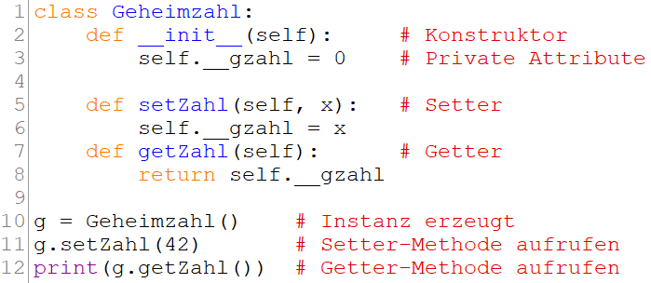
Getter- und Setter-Methoden
Um von "außen" kontrolliert auf nicht erreichbare Attribute (private oder protected) einer Klasse zuzugreifen, können sogenannte "Getter-" und "Setter-"Methoden implementiert werden.
Diese können auf die gekapselten Attribute zugreifen, da sie ja Bestandteil der Klasse sind.
Getter-Methoden lesen Attribute aus.
Setter-Methoden schreiben/ändern Attribute.
Klassendiagramm mit
Privatem Attribut, Konstruktor-,
Setter- und Getter-Methoden

Slide 19
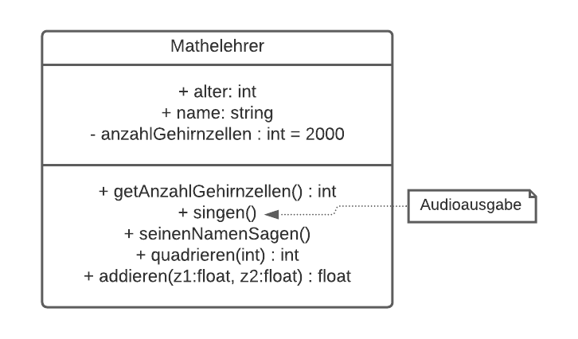
Klassendiagramm im Detail
Klassenname
Attribute
Datentyp des Attributs
Defaultwert des Attributs
Kommentar
Zugriffsmodifikator
"private"
Methoden
Getter-Methode zum Auslesen des private-Attributs
Datentyp des Rückgabewertes
Parameter

Slide 20
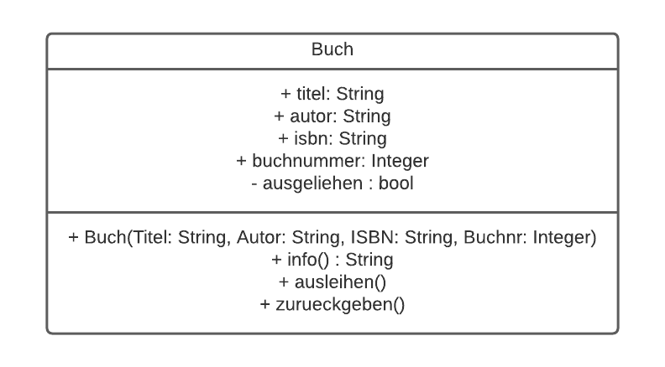
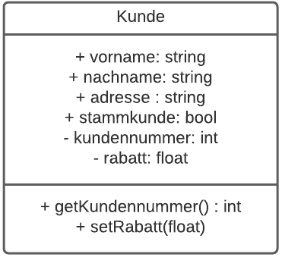
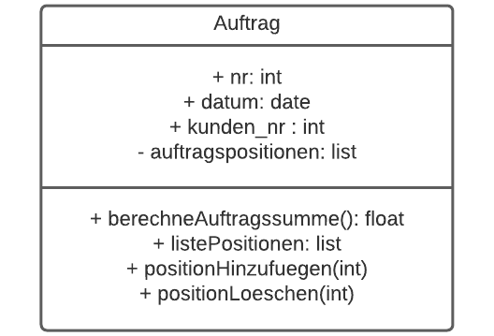
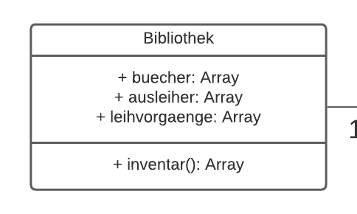
Beispiele Klassendiagramm

Slide 21
Klassendiagramme II
Klassendiagramme stellen die Klassen der jeweiligen Applikation und deren Beziehung (!!) untereinander dar, insbesondere:
Vererbung (Abgeleitete Klassen "erben" alle Attribute und Methoden der Elternklasse (auch Oberklasse oder Superklasse genannt)
Assoziation (Klassen stehen in Beziehungen zu anderen Klassen, ähnlich Tabellen innerhalb einer Datenbank) 1:1, 1:N, N:N, 0:1 sind übliche Assoziationen
Aggregation (Sonderform einer Assoziation, bei der man herausstellen will, das eine Klasse zu einer anderen "gehört" und dadurch etwas "Ganzes" entsteht.
Komposition (Sonderform einer Assoziation, bei der man herausstellen will, dass beide Klassen zusammengehören und ein unauflösliches Ganzes bilden, einzeln würden die Klassen/Objekte keinen Sinn machen, daraus folgt das die Objekte der "Unterklasse" immer gelöscht werden, wenn das Objekt der "Oberklasse" gelöscht wird)

Slide 22
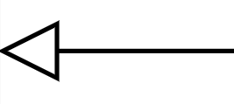
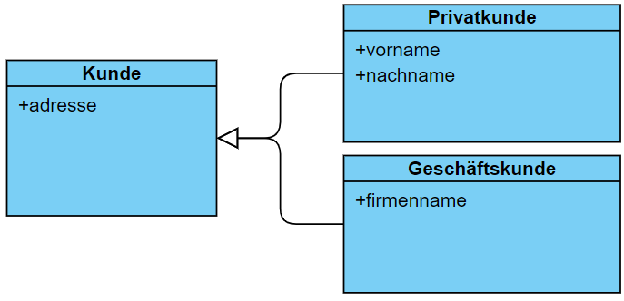
Vererbung
Vererbung bedeutet, dass man eine neue Klasse auf Basis einer vorhandenen entwirft.
Die "Kindklasse" (Subklasse) erbt alle Attribute und Methoden der Elternklasse (Oberklasse/Superklasse).
Die Kindklasse kann aber dann auch eigene Attribute/Methoden haben und/oder Attribute/Methoden ändern, die in der Basisklasse vorhanden sind ("überschreiben") – dieses Ändern nennt man auch Polymorphie
Vererbung wird mit einem Dreiecks-Pfeil Richtung Basisklasse dargestellt
Basisklasse
Subklasse

Slide 23
Polymorphie (Vielgestaltigkeit)
Polymorphie findet in objektorientierten Programmiersprachen auf verschiedenen Ebenen statt:
Polymorphe Operatoren wie z.B. "+" führen in Abhängigkeit der Datentypen unterschiedliche Operationen aus: "Hans"+"Müller" ergibt "HansMüller" während 12+5 = 17 ergeben.
Überschreiben: Bei Vererbung in objektorientierten Sprachen können in der Kindklasse Methoden und Attribute unter selbem Namen neu definiert und damit die der Elternklasse "überschrieben" werden.
Überladen: In Java kann man in einer Klasse mehrere gleichnamige Methoden programmieren, die sich nur in den Datentypen der Argumente unterscheiden. Je nach verwendetem Datentyp wird dann zur Laufzeit entschieden, welche der gleichnamigen Methoden ausgeführt wird. Das nennt man "überladen" → diese Art der Polymorphie gibt es in Python allerdings (bislang) für selbstprogrammierte Methoden nicht!

Slide 24
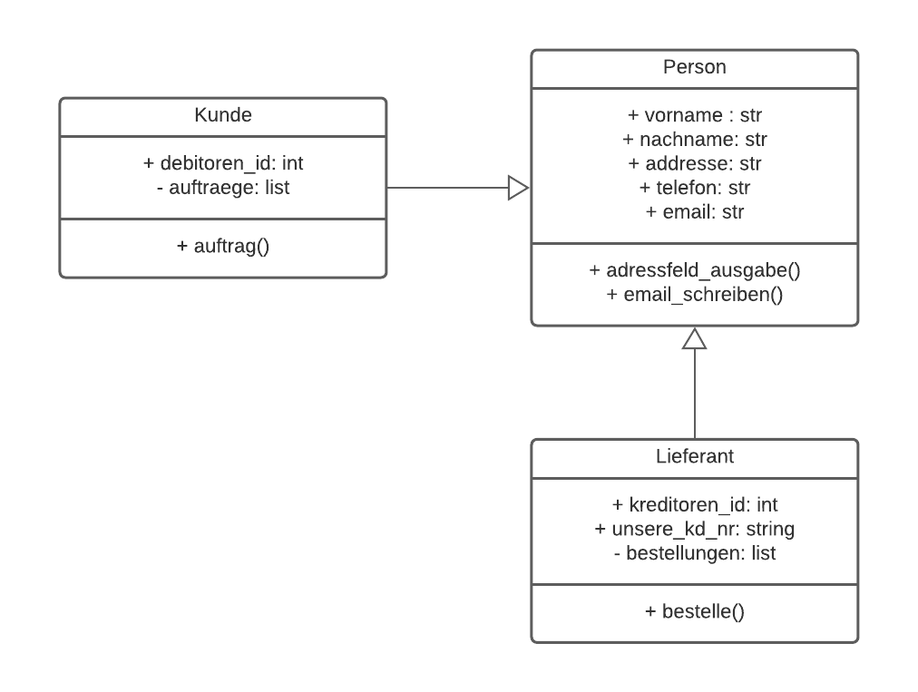
Vererbung im Klassendiagramm

Slide 25
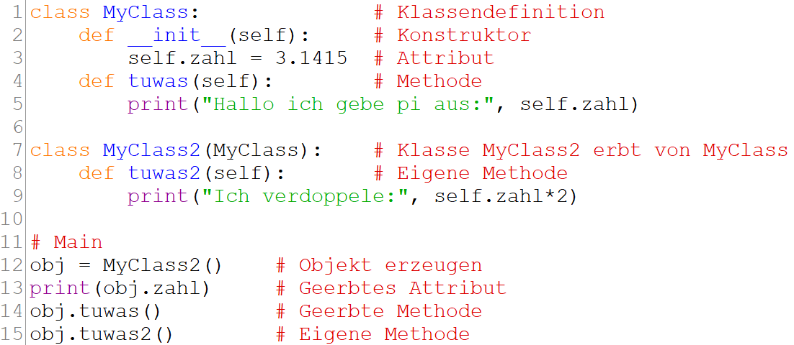
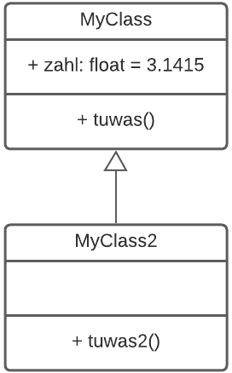
Vererbung in Python umsetzen
Der folgende Beispielcode erzeugt in Python eine Klasse Myclass, und eine Klasse MyClass2, die sämtliche Attribute und Methoden von MyClass erbt.
MyClass2 definiert darüber hinaus eine eigene Methode tuwas2()

Slide 26
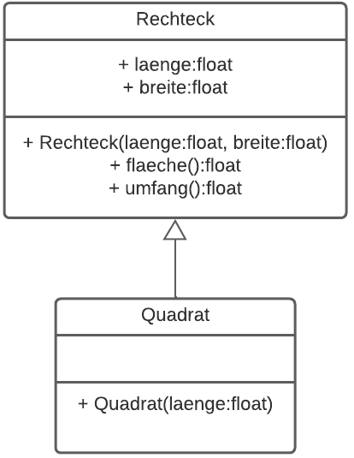
Beispiel: Vererbung mit Überschreiben des Konstruktors
class Rechteck:
def __init__(self, laenge, breite):
self.laenge = laenge
self.breite = breite
def flaeche(self):
return self.laenge * self.breite
def umfang(self):
return 2 * self.laenge + 2 * self.breite
# Hier definieren wir, dass die Klasse Quadrat von der Klasse Rechteck erbt
class Quadrat(Rechteck):
def __init__(self, laenge):
self.laenge = laenge # Diese beiden Zeilen könnten ersetzt werden
self.breite = laenge # durch super().__init__(laenge, laenge)
f1 = Quadrat(2)
f2 = Rechteck(2, 3)
print (f1.flaeche(), f1.umfang())
print (f2.flaeche(), f2.umfang())
Eigener Konstruktor

Slide 27
Spezifisches Python-Wissen: "Special Functions"
In Python-Klassen gibt es einige "Spezialmethoden / Attribute", die man mit einem vorgegebenen Namen realisieren kann und dann dem Objekt spezielle Verhaltensweisen erlaubt. Die bekannteste ist sicher der Konstruktor def __init__(self, …), der aufgerufen wird, wenn das Objekt erzeugt wird.
Es gibt aber noch andere Methoden und Attribute, die Sie definieren können, damit sie bei bestimmten Ereignissen ausgeführt werden:
def __del__(self): → Der "Dekonstruktor", wird ausgeführt wenn das Objekt gelöscht wird, z.B. mit del objname
def __repr__(self): → Wenn definiert, sollte diese Methode einen String zurückliefern, der es dann z.B. ermöglicht, dass ein Objekt mit print(objektname) ausgedruckt wird.
def __add__(self, other): → Muss ein Ergebnis zurückliefern, wenn ein Objekt mit einem anderen (other) mit dem Operator "+" addiert wird, ermöglicht also das Überschreiben des + Operators. (existiert auch als __sub__(), __mul__(), __div__() für die anderen Grundrechenarten!)
Objektkonstanten zum abrufen
Objname.__class__ → Der Name der Klasse, von dem das Objekt abgeleitet ist
Objname.__dict__() → Liefert ein Dictionary mit den Attributen des Objekts

Slide 28
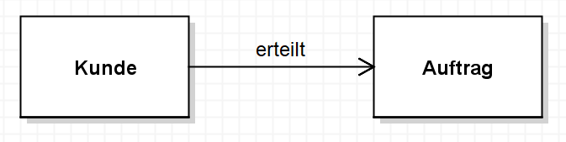
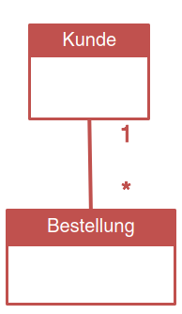
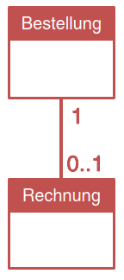
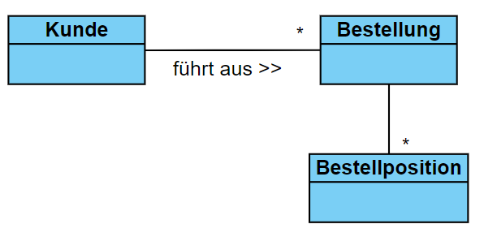
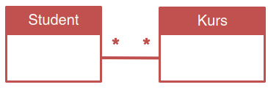
Assoziation und Multiplizität im Klassendiagramm
Mit Hilfe einer Assoziation stellt man Beziehungen zwischen Klassen / Objekten dar.
Klassisches Beispiel sind Kurs → Schüler oder Kunde → Bestellung
Dabei kann die "Multiplizität" (Kardinalität) dargestellt werden, z.B. ein Kurs kann bis zu 20 Schüler enthalten oder ein Kunde kann beliebig viele Bestellungen (1:N) haben (mit * verdeutlicht). Auch N:M ist möglich (* *).
1:N
1:N
N:M
1:1
1:N

Slide 29
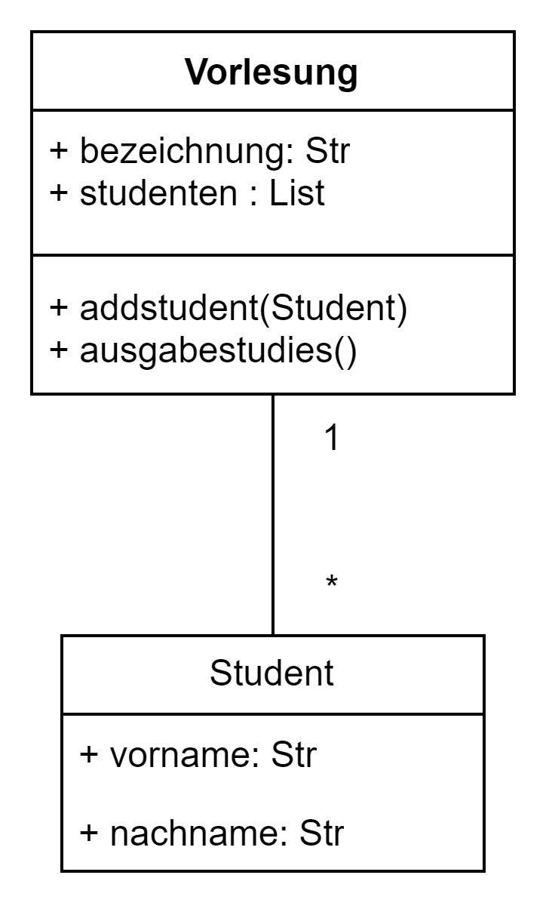
Assoziation in Python umsetzen
Im folgenden Beispiel wird die Assoziation zweier Klassen so bewerkstelligt, dass die Hauptklasse Vorlesung die Referenzen der Objekte der Klasse Student in einer Liste speichert:
class Student: # Klasse für Studenten
def __init__(self, vn, nn):
self.vorname = vn
self.nachname = nn
class Vorlesung: # Hauptklasse für Vorlesung
def __init__(self, n):
self.bezeichnung = n
self.studenten=[] # Liste zum Speichern der Studentenobjekte
def addstudent(self, st): # Methode zum Hinzufügen von Studenten
self.studenten.append(st)
print("*** Studi eingefügt ***")
def ausgabestudis(self): # Methode zur Ausgabe der Stundentenliste
print("\nVorlesung:", self.bezeichnung)
print("Studenten:")
for studi in self.studenten:
print(studi.vorname, studi.nachname)
s1 = Student("Harry", "Hirsch") # Student 1 erzeugen
s2 = Student("Erna", "Nickelmeier") # Student 2
v = Vorlesung("Python for Beginners") # Vorlesung erzeugen
v.addstudent(s1) # Student 1 hinzufügen
v.addstudent(s2) # Student 2 hinzufügen
v.ausgabestudis() # Ausgabe der Studentenliste

Slide 30
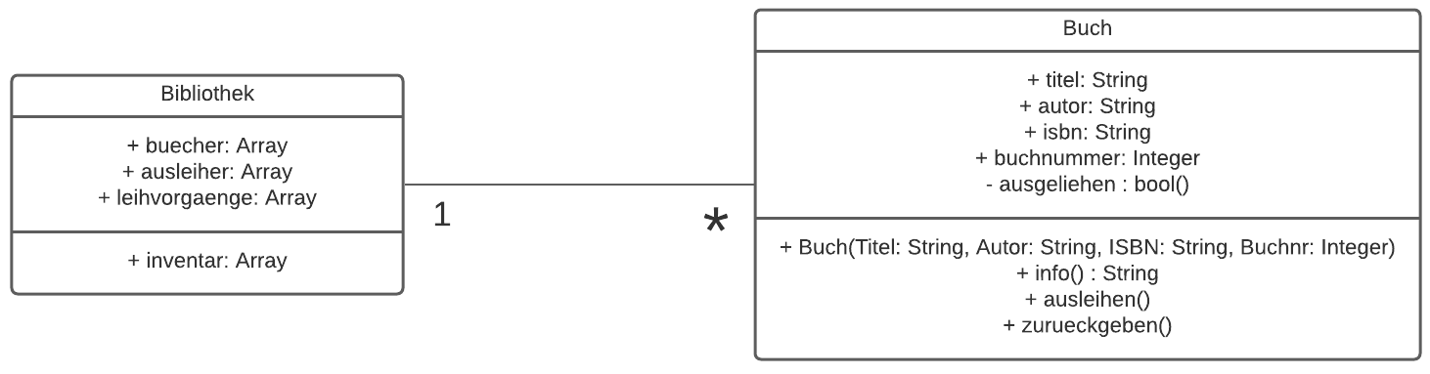
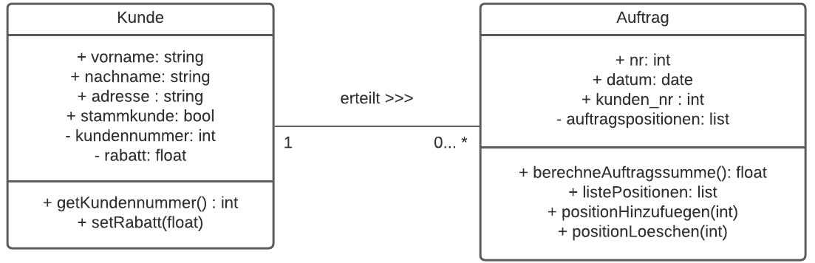
Beispiele Klassendiagramme mit Assoziation

Slide 31



Aggregation: Spezialfall einer Assoziation
Wenn man darstellen will, dass mehrere Klassen zusammengehören und sich dabei zu einem gemeinsamen, Neuen ergänzen, kann man die Aggregation verwenden, dabei wird eine (nicht gefüllte) Raute verwendet.
Die Raute befindet sich dabei auf der Seite der Hauptklasse, die "das Ganze" bildet. Die "Bindung" ist dabei stärker als bei der Assoziation.
Lässt man die "Hauptklasse" weg, so bleiben doch die "Unterklassen" sinnvoll erhalten. Man kann man sie aber auch optional mitlöschen.

Slide 32
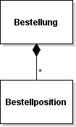
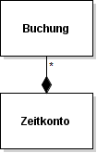
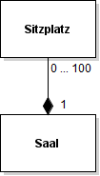
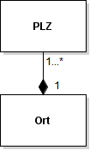
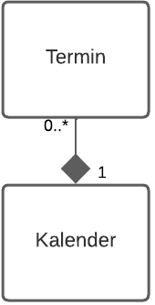
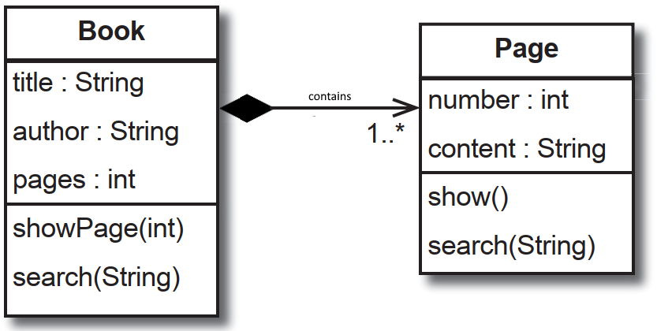
Komposition: Spezialfall einer Assoziation
Die Komposition ist eine Sonderform der Aggregation. Sie drückt aus, dass die einzelnen Teile vom Ganzen existenzabhängig sind. Dabei wird eine gefüllte Raute verwendet:
Die Raute befindet sich dabei auf der Seite der Hauptklasse, die "das Ganze" bildet.
Die Bindung ist noch stärker als bei der Aggregation: Lässt man die "Hauptklasse" weg, so machen auch die "Unterklassen" im Programm keinen Sinn mehr und hören auf zu existieren / werden gelöscht.
Klassendiagramm "Ebook-Reader"

Slide 33
Komposition in Python umsetzen
class Kalender(): # Klasse für den Kalender (Hauptklasse)
def __init__(self, name):
self.name = name
self.termine = []
def hinzu(self, anlass, von, bis): # Methode zum Hinzufügen Termin
self.termine.append(Termin(anlass, von, bis)) # Termin wird erzeugt
print("Termin hinzugefügt")
def kalprint(self): # Ausgabe aller Termine
print("\n"+self.name)
print("--------------------------------")
for t in self.termine:
t.ausgabe()
class Termin():# Klasse für die Termine, wird nur in der Klasse Kalender aufgerufen
def __init__(self, anlass, von, bis):
self.anlass = anlass
self.von = von
self.bis = bis
def ausgabe(self):
print(f"{self.anlass:20} {self.von:5}-{self.bis:5}")
mykal = Kalender("Tagesplan") # Kalender anlegen
mykal.hinzu("Essen","12:00","13:00") # Termin hinzufügen
mykal.hinzu("Joggen","15:00","15:30")
mykal.hinzu("Physiotherapie","18:00","19:30")
mykal.hinzu("Tagesschau","20:00","20:15")
mykal.kalprint() # Ganzen Kalender ausgeben
del mykal # Kalender (und Termine!) löschen
Bei der Komposition müssen die Objekte der "Unterklasse" mit dem Objekt der "Hauptklasse" gelöscht werden.
Das lässt sich bei einer Anwendung "Kalenderobjekt mit Terminobjekten" beispielsweise so umsetzen, wenn man die Terminobjekte innerhalb des Kalenderobjekts speichert.
Beim Löschen des Kalenders werden dann auch alle enthaltenden Termine gelöscht (=Komposition!)

Slide 34
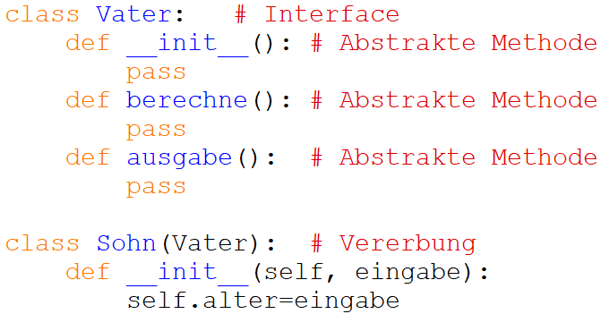
Weitere Begrifflichkeiten und Ihre Bedeutung
Statische Klasse: Klasse, die nicht instanziiert werden muss. Beispiele dafür sind z.B. die Klassen random oder math, deren (statische) Methoden nach dem import sofort verwendet werden können. Auch statische Methoden und statische Attribute können ohne Instanziierung aufgerufen werden.
Abstrakte Methoden: Wenn in der Klasse eine oder mehrere Methoden nicht mit Code gefüllt werden (in Python dann mit pass oder einer Fehlermeldung), so nennt man diese "abstrakte Methoden". Diese werden üblicherweise erst nach einer Vererbung mit Code gefüllt. Eine Klasse, die eine oder mehrere abstrakte Methoden enthält (oder aus der man aus anderen Gründen keine sinnvollen Objekte erzeugen kann), nennt man abstrakte Klasse.
Besteht eine Klasse nur aus abstrakten Methoden, so nennt man sie ein Interface (Schnittstelle). Dieses Interface (siehe Beispiel) wird dann erst nach Vererbung mit Code gefüllt. Alle Methoden sind definiert, müssen aber noch implementiert (mit Code gefüllt) werden. Ein Interface dient also nur als "Blaupause" für weitere Klassen, man kann keine (sinnvollen) Objekte damit erzeugen. Interfaces sind in Python auch nicht notwendig.

Slide 35
Statische Klassen / Methoden
Hat eine Klasse statische Methoden, so können diese aufgerufen werden, ohne dass vorher ein Objekt erzeugt werden muss, und zwar mit klassenname.methodenname() (z.B. math.sqrt(16) )
Eine Klasse, die nur statische Methoden enthält, nennt man auch statische Klasse.
Viele Frameworks in allen objektorientierten Programmiersprachen machen von diesem Prinzip gebrauch, es ist nützlich, wenn man eine Sammlung von Methoden erstellt hat, die ein gemeinsames "Thema" hat.
Die entsprechenden Methoden müssen in Python mit einem vorgestellten @staticmethod – einem so genannten Decorator definiert werden.
Statische Klassen haben keine __init__()-Methode (Konstruktor), weil ja keine Objekte erzeugt werden!
class Prim:
@staticmethod # Decorator für statische Methode
def primtest(z): # Statische Methode
import math # Für sqrt wird math benötigt
prim = True
if z<=1:
prim = False
for i in range(2, int(math.sqrt(z))+1):
if z%i == 0:
prim = False
break
return prim
for i in range(50):
if Prim.primtest(i): # Aufruf Prim.primtest(z)
print(i)

Slide 36


Abstrakte Klassen und statische Methoden im Klassendiagramm
Eine abstrakte Klasse kann man im Klassendiagramm mit dem Schlüsselwort <<abstract>> oder (abstract) kennzeichnen. Eine andere Möglichkeit ist das kursive Schreiben des Klassennamens.
Statische Methoden und Attribute werden üblicherweise im Klassendiagramm unterstrichen. Eine Kennzeichnung einer vollständig statischen Klasse mit static ist auch denkbar.
Beide Typen können / sollen keine Objekte erzeugen

Slide 37
Checkliste für Ihr Klassendiagramm
Wenn die Antwort auf eine der Fragen „Nein“ lautet, dann ist dieser Aspekt vom Klassendiagramm falsch und muss geändert werden:
Drückt der Name jeder Klasse deutlich aus, was die Objekte (als Einzahl geschrieben) der Klasse sind?
Drückt der Name jedes Attributs deutlich aus, welche Daten in diesem Attribut gespeichert werden?
Drückt der Name jeder Methode in etwa aus, was die jeweilige Methode macht?
Sind die Multiplizitäten der Assoziationen korrekt?
Steht die Multiplizität auf der richtigen Seite der Assoziation?
Sind die Zugriffsmodifikatoren ( + - # ~ ) korrekt?

Slide 38
Design-Patterns (Entwurfsmuster)
Design-Patterns (oder Entwurfsmuster) sind wichtige und interessante Entwicklungen der OOP. Sie wurden durch das Buch "Design-Patterns - Elements of Reusable Object-Oriented Software" von Gamma, Helm, Johnson und Vlissides 1995 einer breiten Öffentlichkeit bekannt.
Als Design-Patterns bezeichnet man (wohlüberlegte) Designvorschläge für den Entwurf objektorientierter Softwaresysteme. Ein Design-Pattern deckt dabei ein ganz bestimmtes Entwurfsproblem ab und beschreibt in rezeptartiger Weise das Zusammenwirken von Klassen, Objekten und Methoden. Design-Patterns stellen wie Datenstrukturen oder Algorithmen vordefinierte Lösungen für konkrete Programmierprobleme dar, allerdings auf einer höheren Abstraktionsebene.
Einer der wichtigsten Verdienste v. Design-Patterns ist es, Softwaredesigns Namen zu geben. Zwar ist es in der Praxis nicht immer möglich oder sinnvoll, ein bestimmtes Design-Pattern in allen Details zu übernehmen. Die Verwendung ihrer Namen und ihres prinzipiellen Aufbaus erweitern jedoch das Handwerkszeug und die Kommunikationsfähigkeit des OOP-Programmierers beträchtlich. Begriffe wie Factory, Iterator oder Singleton werden in OOP-Projekten routinemäßig verwendet und soll(t)en für jeden betroffenen Entwickler dieselbe Bedeutung haben.

Slide 39
Beispiel für ein Singleton (Einzelstück) in Python
Mit einem Singleton-Entwurf will man verhindern, dass mehr als ein Objekt einer Klasse erzeugt wird, weil es z.B. keinen Sinn ergibt.
Beispiel: Bücherverwaltung für eine Bibliothek, wo man genau ein Bibliotheks-Objekt instanziiert.
Das Singleton-Entwurfsmuster verhindert dann, dass der Programmierer mehr als ein Objekt der Klasse erzeugt:
class Einzelstueck:
instanzen = 0 # Klassenvariable zum Zählen der Instanzen (ohne "self.")
def __init__(self):
Einzelstueck.instanzen+=1 # Um 1 erhöhen
if Einzelstueck.instanzen>1: raise(Exception("Singleton Error - more than one instance"))
# Wenn mehr als 1 Instanz --> Fehler werfen
e1 = Einzelstueck()
e2 = Einzelstueck() # Das klappt nicht, hier wird ein Fehler ausgegeben
print("Instanzen:", Einzelstueck.instanzen)

Slide 40
Beispiel für eine Factory (Objektfabrik) in Python
Bei der Factory erfolgt die Erzeugung eines Objekts nicht durch Aufruf der Klasse selbst (und damit des Konstruktors), sondern durch Aufruf einer Methode (z.B. .createNewInstance() (ggf. einer Unterklasse). Quasi ein "Ersatzkonstruktor".
Statt o1 = Mitarbeiter() wird dann ein Aufruf wie o1 = Mitarbeiter.createNewInstance() verwendet. Dafür muss die Methode Mitarbeiter.createNewInstance() natürlich in der Klasse implementiert sein.
Sinnvoll ist dieses Entwurfsmuster z.B. wenn man trotz Weiterentwicklung einer Basisklasse oder Bibliothek den ursprünglichen Objektaufbau nicht verändern will.
class Daten: # Klasse ohne Konstruktor
def printdata(self):
print(f"{self.name:20}{self.email:20}{self.telefon:15}")
@staticmethod
def createNewInstance(n, e="", t=""): # Factorymethode (statisch)
obj = Daten() # Objekt wird erzeugt
obj.name, obj.email, obj.telefon = n, e, t # Attribute werden zugewiesen
return obj # Objekt wird zurückgeliefert
kontakt = Daten.createNewInstance("Hans","hans@gmail.com","0228-789787")
kontakt.printdata()

Slide 41
Beispiel für einen Iterator in Python
Ein Iterator ist ein Objekt, bei dem man ohne Kenntnisse der inneren Struktur z.B. mit einer for-Schleife auf die Datenstruktur zugreifen kann, z.B. for element in myIterator:
Ein bekannter Iterator ist des cursor – Objekt vom mySQL-Connector
Um selbst eine Iterator-Klasse zu entwerfen, benötigt die Klasse zwei "special functions":
def __iter__(self): → Soll das Interator-Objekt zurückliefern, üblicherweise mit return self
def __next__(self): → Soll das nächste Element des Iterators zurückliefern, und die Exception StopIteration, wenn es kein nächstes Element mehr gibt.
class myIterator:
# Wandelt eine Eingabe x in einen Iterator um
def __init__(self, x):
self.content=str(x)
self.index=0
def __iter__(self):
return self
def __next__(self):
if self.index >= len(self.content):
raise StopIteration
self.index+=1
return self.content[self.index-1]
i = myIterator(2023)
for zahl in i:
print(zahl)

Slide 42
Beispiel MVC-Entwurfsmuster
Das MVC-Entwurfsmuster beschreibt keine Objekterzeugung wie Singleton oder Factory, sondern die Strukturierung und Aufteilung der Applikation in drei Bereiche (Klassen):
Model : Verwaltet die Daten und die Logik / Berechnung der Applikation
View : Stellt die Benutzerschnittstelle dar. Kann im einfachsten Fall eine einfache Bildschirmausgabe, eine HTML-Seite oder auch eine GUI beinhalten
Controller : Akzeptiert Benutzer-/Dateneingaben und organisiert die Verarbeitung über das Model bzw. die Ausgabe über die View.
class myModel: # Model, verwaltet Daten und Logik, wird vom Controller instanziiert
def __init__(self, d: list):
self.data = d
def sorted_data(self):
return sorted(self.data)
class myView: # View, für die Ausgabe zuständig, wird vom Controller aufgerufen
def display(self, d: list):
for e in d: print(e, end="")
class myController: # Controller, erledigt die Dateneingabe, instanziiert Model und ruft View auf
def __init__(self, model, view):
self.model = model
self.view = view
def showdata(self):
self.view.display(self.model.sorted_data())
datalist = [7,8,2,3,9,1,0] # Daten
c1 = myController(myModel(datalist),myView()) # Controller erzeugen und Dateneingabe
c1.showdata() # Controller ruft View auf

Slide 43



Links
https://www.diagrammeditor.de/ (Schönes Web-Grafikprogramm, auch unter http://draw.io )
https://github.com/jgraph/drawio-desktop/releases/latest (draw.io als Win-/Mac-Applikation)
http://dia-installer.de/ (Dia - Diagram Editor, nicht nur für UML)
https://www.umlet.com/ UMLet, existiert als Applikation, Web-Tool und Eclipse-/VSCode-Extension
https://www.youtube.com/watch?v=8lZxxxOUO_A (Video: Was sind Entwurfsmuster / Design-Pattern)

